Slide 1


Slide 2

업무용 홈페이지 첫 화면
체크인/체크아웃
예약관리
연회장 관리
고객 관리
시설 관리
요금 조회
요금 설정
환불 정책
전체 업무용 스토리보드
3
4
10
13
16
18
20
23
26
28

Slide 3
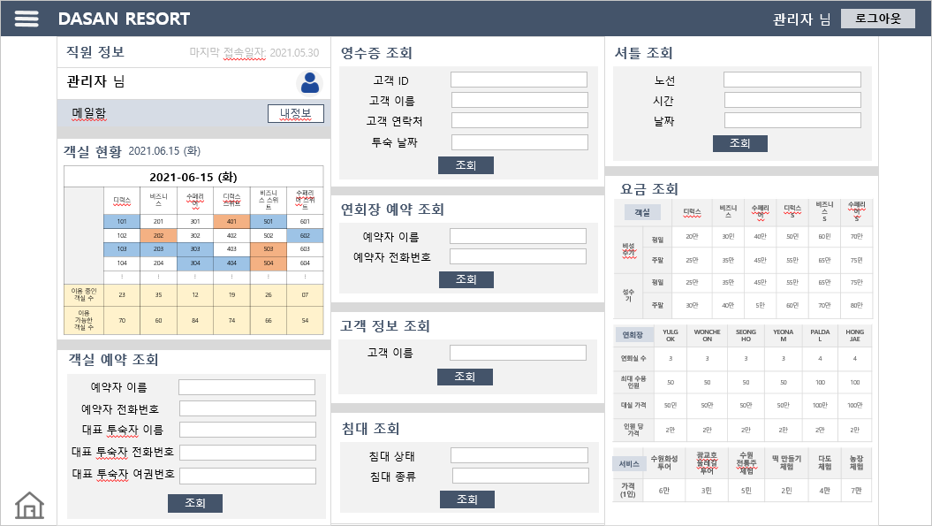
1
설명
1. 관리자 로그인/로그아웃 가능
2. ≡버튼을 누르면, 리조트 관리, 요금 관리 메뉴바가 나옴.
3. 관리자 개인 정보 및 개인 메일 열람 가능
4. 객실 현황을 한번에 볼 수 있는 표가 나옴. 선택하면 객실 현황 페이지로 넘어감.
5. 객실 예약 조회를 누르면, 객실 예약 조회 페이지로 넘어감.
6. 영수증 조회를 누르면 영수증 예약 조회 페이지로 넘어감.
7. 연회장 예약 조회를 누르면 연회장 예약 조회 페이지로 넘어감.
8. 고객 정보 조회를 누르면 고객 장보 조회 페이지로 넘어감.
9. 침대 조회를 누르면 침대 조회 페이지로 넘어감.
10. 셔틀 조회를 누르면 셔틀 조회 페이지로 넘어감.
11. 첫 페이지에서 요금을 한 번에 볼 수 있음.
12. 홈 버튼 누르면 고객용 홈페이지로 넘어감.
2
6
10
3
4
11
7
8
5
9
12

Slide 4
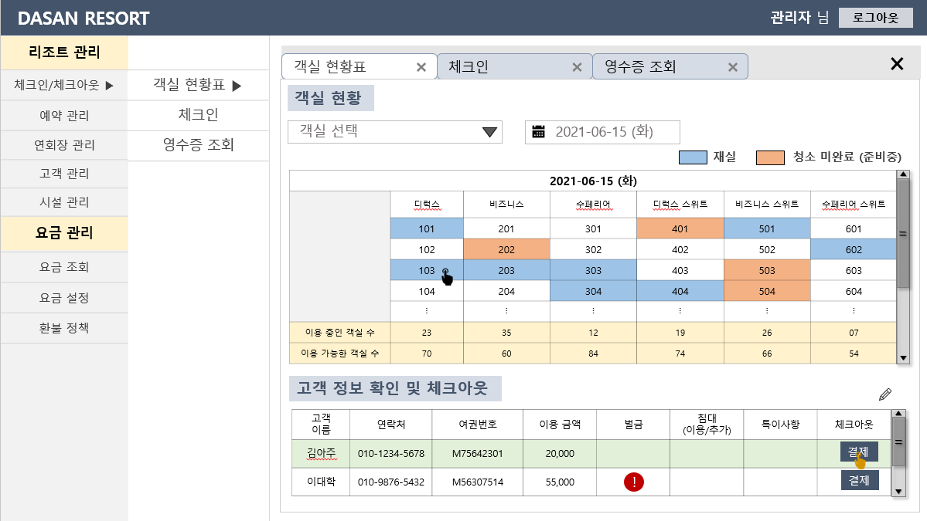
1
설명
1. 관리자 로그인/로그아웃 가능
2. 각 페이지로 이동 가능, 각 페이지 삭제 가능 (현재 페이지 하얀색으로 표시)
3. 객실 현황을 알고 싶은 객실 선택 시, 선택된 객실 현황만 알 수 있음 (특정 객실을 선택하지 않은 경우 모든 객실 현황이 나옴)
4. 당일 객실 현황만 나옴 (이전, 이후 날짜로 이동 가능)
5. 객실에 대해 재실(파랑색), 청소 미완료(주황색) 상태가 나타남. 각 객실 타입에 대해 이용 중인 객실 수와 이용 가능한 객실 수도 자동으로 계산.
6. 객실 현황표에 각 객실 번호 클릭 시 그 객실을 이용 중인 고객 정보가 나옴.
7. 연필 표시를 누르면 벌금, 침대, 특이사항 만 수정 가능 (직접 입력 가능) 벌금은 벌금 사유, 벌금 금액 작성. 벌금이 생기면, 고객에게 문자로 알림. 체크인 후 침대 추가를 원하는 경우 직원이 수기로 침대 ID 및 수량 입력
8. 결제 버튼을 누르면 자동으로 이용 내역이 있는 페이지로 넘어감.
9. 벌금이 있는 경우 빨간색 표시가 생겨 확인할 수 있음.
2
3
4
5
6
7
8
9

Slide 5
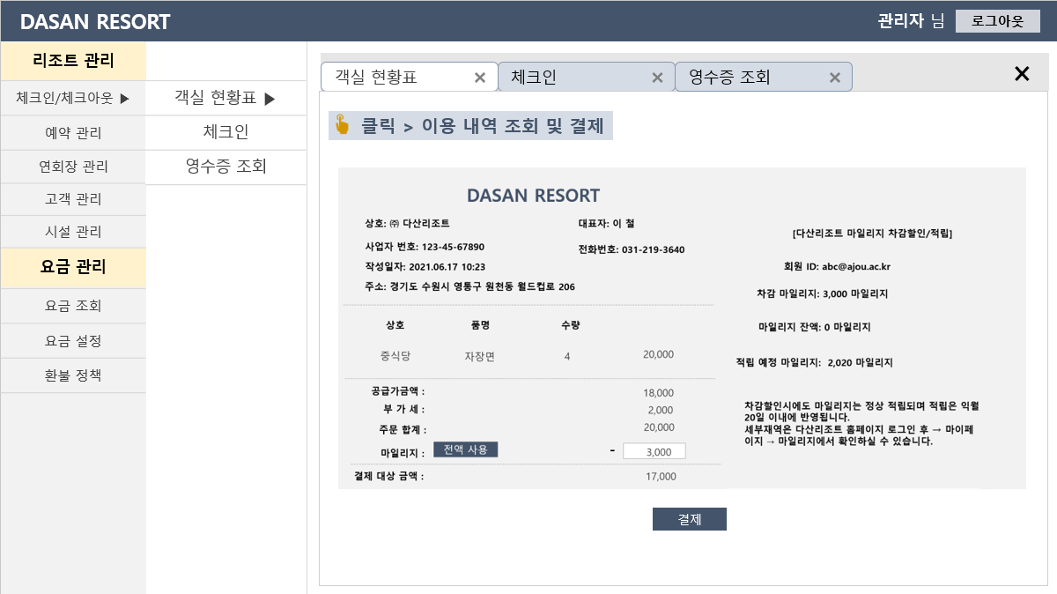
설명
1. 고객이 리조트에 투숙하면서 이용한 모든 서비스 및 시설 이용 요금이 포함된 이용 내역 및 총 결제해야 하는 금액이 나옴.
2. 결제 버튼 누르면 자동으로 결제 시스템으로 넘어가 결제 가능.
1
2

Slide 6
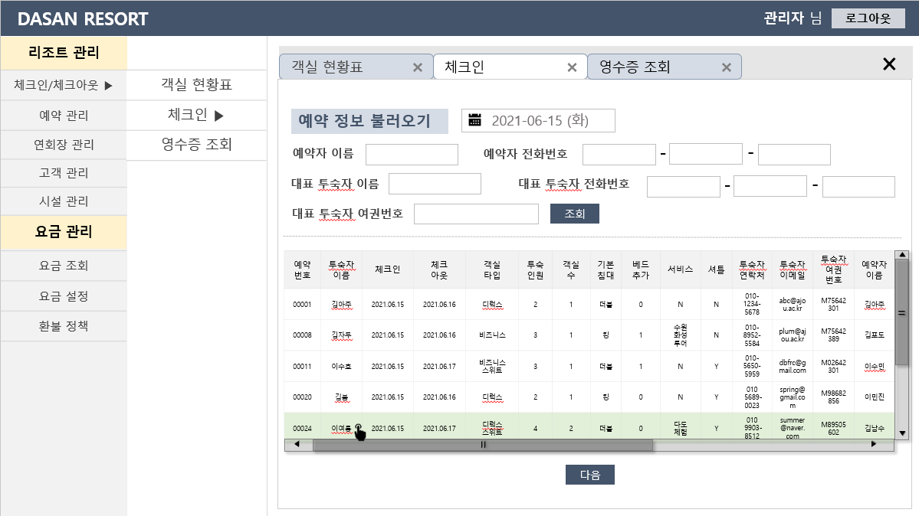
설명
1. 예약자 이름, 예약자 전화번호, 대표 투숙자 이름, 대표 투숙자 전화번호, 대표 투숙자 여권 번호 중 한가지 이상 입력하면 특정 예약 정보 조회 가능 (아무 정보도 입력 하지 않을 시, 이 날짜에 체크인 할 사람의 예약 번호 순서대로 예약 정보가 보여짐)
2. 특정 행 선택 시, 예약 정보를 자세히 볼 수 있는 페이지로 이동
3. 예약하지 않고 방문하여 투숙하고자 하는 고객의 경우 불러올 정보가 없으므로 ‘다음’ 버튼을 누르면 직접 작성할 수 있는 페이지로 이동.
1
2
3

Slide 7
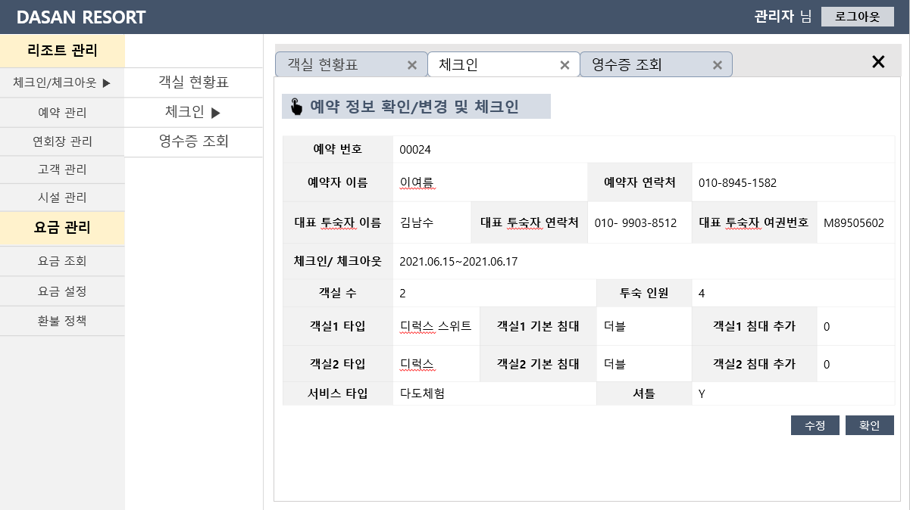
설명
1. 예약 정보 확인 가능 (예약 번호, 예약자 이름, 연락처, 대표 투숙자 이름, 연락처, 여권 번호에 대한 정보가 나옴. 또한 예약한 객실 및 투숙 인원 객실 타입 기본 침대, 추가 침대 개수, 체크인&체크아웃 날짜, 예약한 서비스에 대한 정보도 알 수 있음) 사전에 예약하지 않은 고객의 경우 불러올 정보가 없으므로 모든 항목이 비어져 있음. 직원이 정보 직접 입력.
2. 수정 버튼을 누르면 각 항목에 대한 변경 및 취소, 추가를 할 수 있음.
3. 위에 있는 정보가 맞으면 확인 버튼을 누름. 그러면 객실 배정을 할 수 있는 페이지로 이동
1
3
2

Slide 8
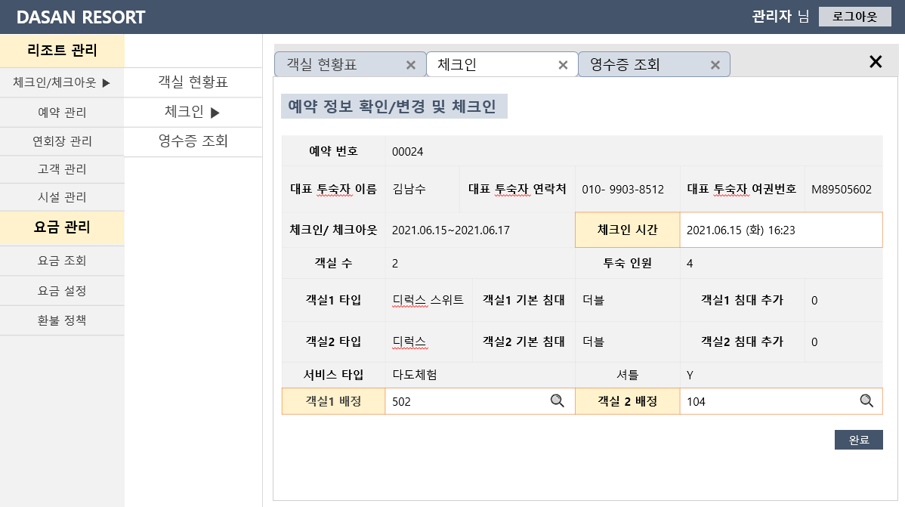
설명
1. 투숙자가 실제로 체크인 한 시간을 수기로 작성
2. 예약한 정보를 바탕으로 객실 직접 배정, 돋보기 버튼 누르면 객실 현황이 나오면서 지금 이용 가능한 객실이 나옴,
3. 체크인 시간, 객실 배정에 대한 입력 사항들을 저장함.
1
2
3

Slide 9
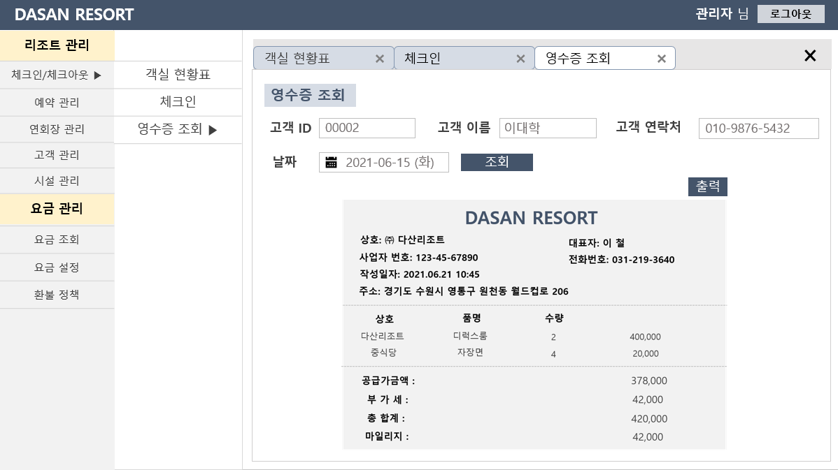
설명
1. 고객 ID, 이름, 연락처, 날짜를 통해 영수증을 조회할 수 있음.
2. 영수증 출력 가능
1
2

Slide 10
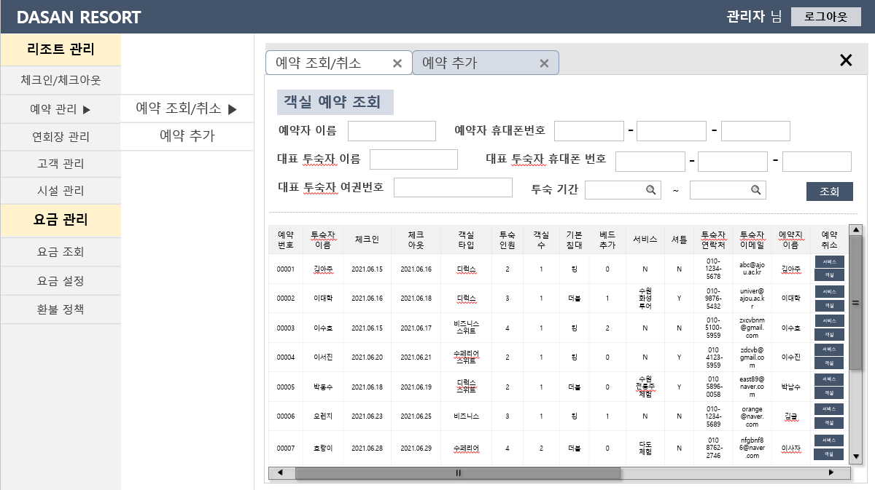
설명
1. 예약자 이름, 휴대폰 번호, 대표 투숙자 이름, 휴대폰 번호, 여권 번호, 투숙 기간 중 한가지 이상 입력하여 조회하면 해당하는 사람의 예약 정보가 나옴(아무 정보도 입력 하지 않을 시, 예약번호 순으로 모두 조회됨)
2. 예약 정보가 조회됨
3. 예약 취소 가능. 서비스 취소, 객실 취소 버튼이 따로 있어 각각에 대해 취소 가능
1
2
3

Slide 11
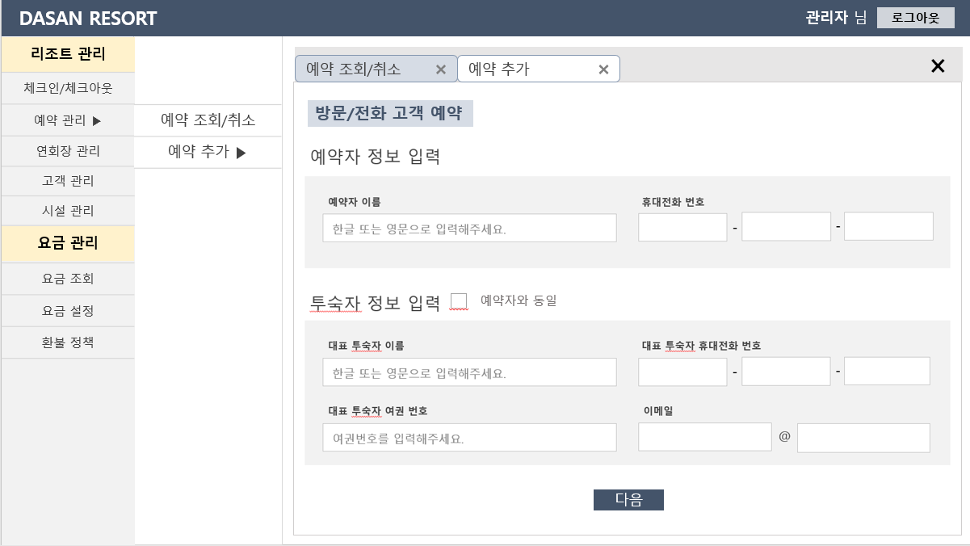
설명
1. 방문/전화 고객의 예약을 직원이 수기로 작성 가능
2. 예약자 이름, 전화번호 작성
3. 대표 투숙자 이름, 전화번호, 여권번호, 이메일 작성
4. 예약자와 동일할 경우 체크하면 정보를 자동으로 가져옴.
5. 모든 장보 입력 후 다음 버튼 클릭 시 객실 및 서비스 예약 정보를 받을 수 있는 페이지로 넘어감.
1
2
4
3
5

Slide 12
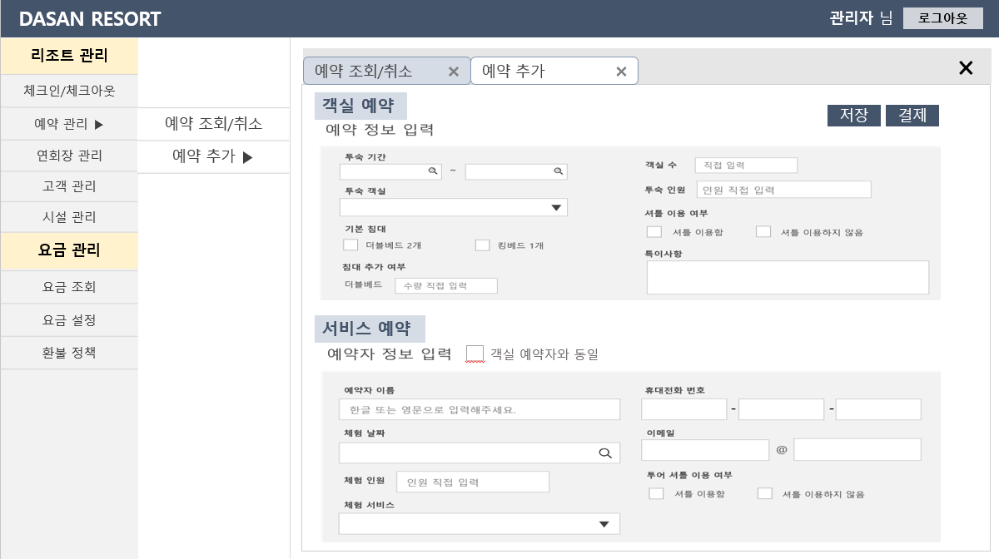
설명
1. 객실 예약 정보를 입력 할 수 있는 칸으로 투숙기간, 객실 유형, 기본 침대, 추가 침대, 객실 수, 투숙 인원, 셔틀 이용 여부, 특이사항에 대한 정보를 직원이 직접 입력
2. 서비스 예약 정보를 입력할 수 있는 칸으로 예약자 이름, 전화번호, 이메일, 체험 날짜, 인원, 서비스, 투어 셔틀 이용 어부에 대한 정보를 직원이 직접 입력
3. 객실 예약자와 동일할 경우 체크 자동으로 정보 가져옴
4. 예약 정보 저장
5. 체크인 전 객실 요금만 선결제
4
5
1
2
3

Slide 13
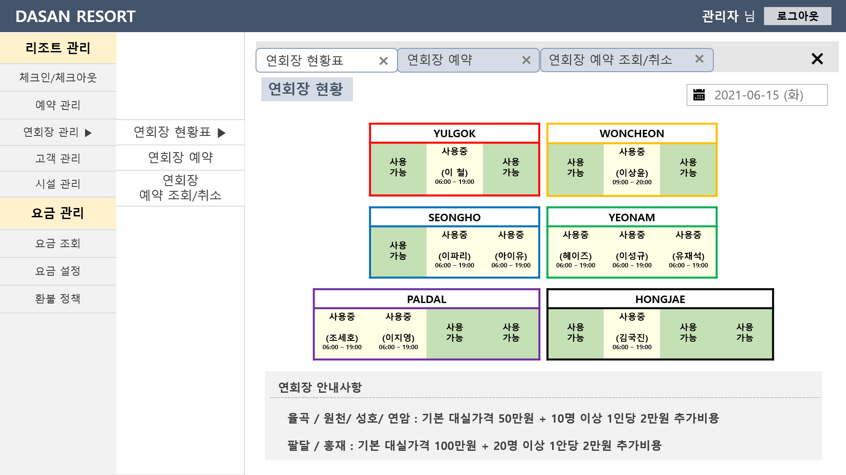
설명
1. 디폴트 값은 현재 날짜로 연회장 현황이 검색되며 사용자가 원하는 날짜의 연회장 현황을 조회할 수 있음.
2. 사용중인 연회장에 대해서 고객 이름과 이용 시간이 표시되도록 함.
1
2

Slide 14
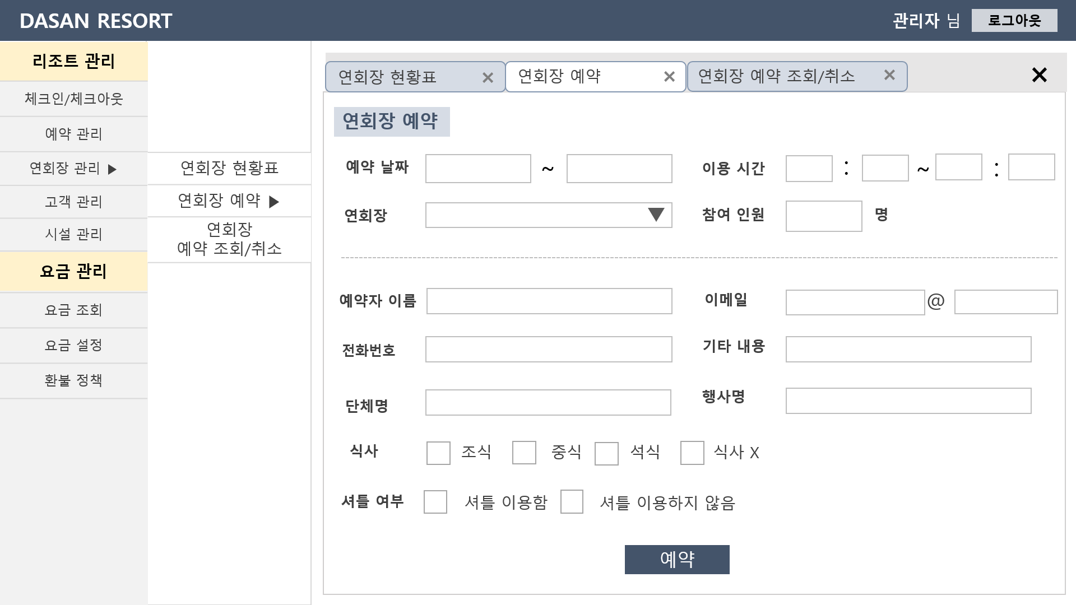
설명
1. 예약 날짜, 이용 시간, 연회장, 참여인원을 수기로 입력 받음.
2. 예약을 위해 예약자 이름, 이메일, 전화번호, 기타 내용, 단체명 행사명과 같은 예약자의 기본정보를 입력 받음.
3. 고객이 조식, 중식, 석식 서비스를 원하는 경우 체크 박스를 통해 입력 받으며 중복 체크도 가능함.
4. 필요한 경우 객실 이용 고객과 동일하게 공항→리조트, 리조트→공항 셔틀 노선을 제공함.
1
2
3
4

Slide 15
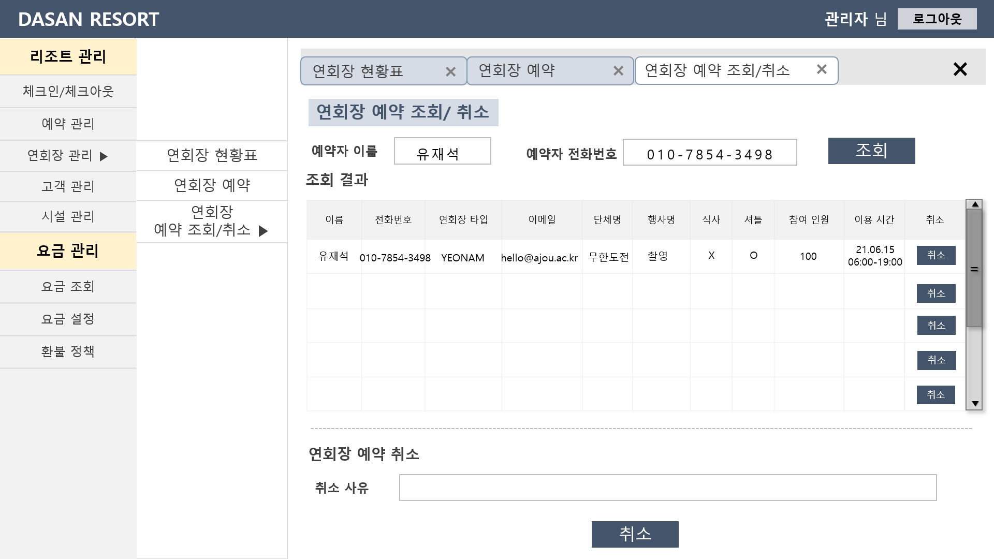
설명
1. 예약자 이름과 예약자 전화번호를 입력 받아 연회장 예약 조회를 할 수 있음.
2. 이름. 전화번호, 연회장 타입, 이메일, 단체명, 행사명, 식사, 셔틀, 참여 인원, 이용 시간에 대한 정보를 출력할 수 있음.
3. 취소버튼을 누르면 해당 예약에 대해 취소 사유를 적을 수 있음.
4. 취소 사유를 수기로 입력하고 취소 버튼을 누르면 최종적으로 연회장 예약이 취소됨.
1
2
3
4

Slide 16
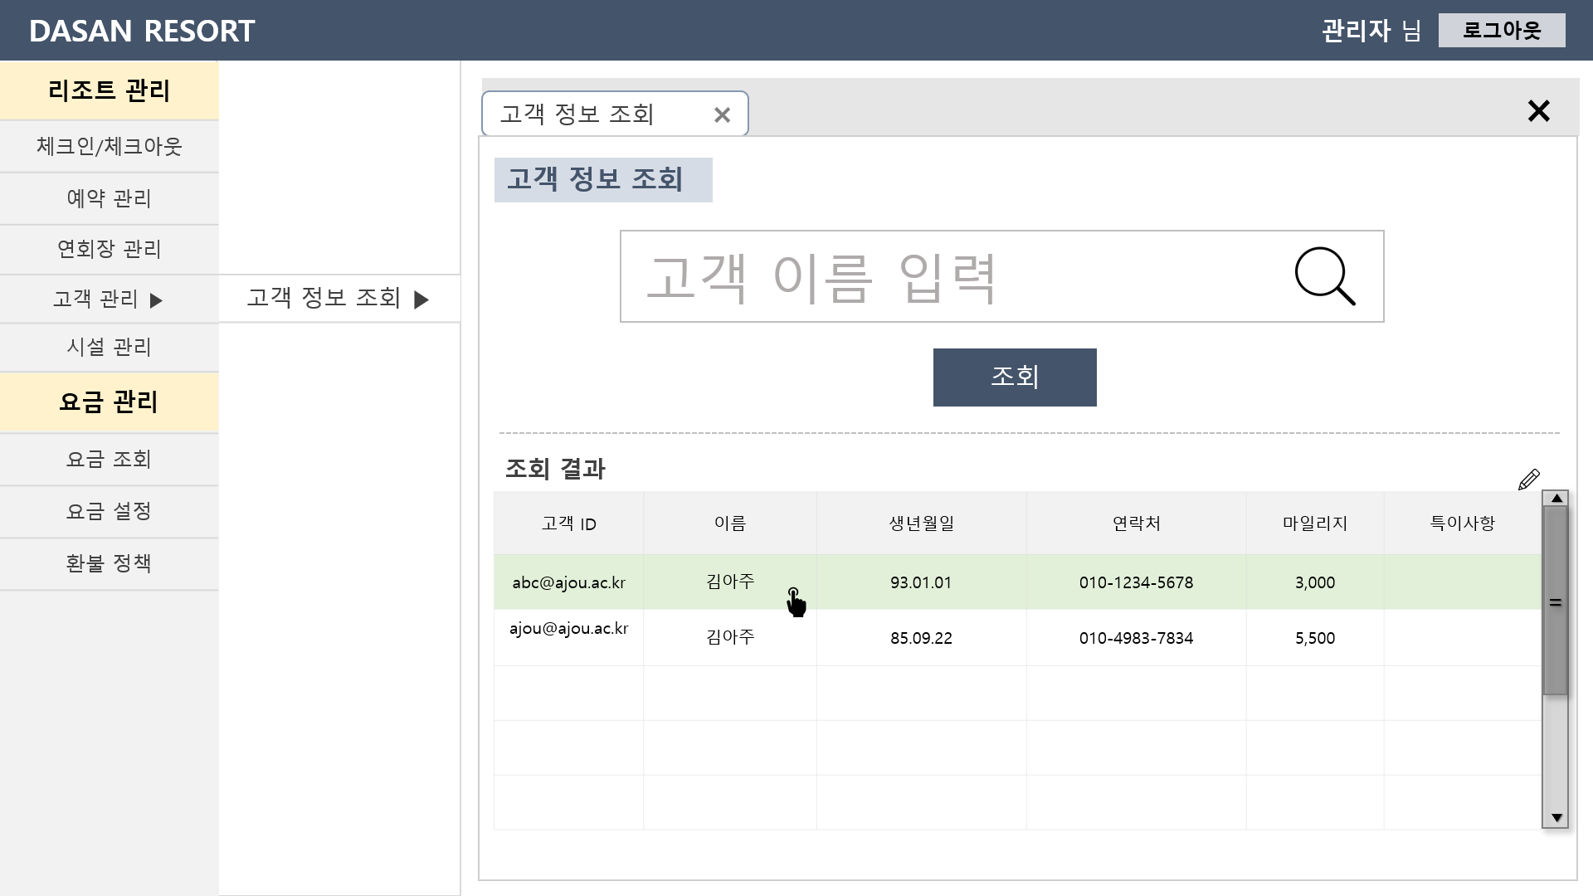
설명
1. 고객 이름을 입력해서 고객 정보를 조회할 수 있음.
2. 조회 버튼을 누르면 고객ID, 이름, 생년월일, 연락처, 마일리지, 특이사항을 조회할 수 있음.
3. 조회하는 고객이 동명이인인 경우 조회된 정보를 바탕으로 회원 정보를 특정할 수 있음.
4. 수정하기 버튼을 통해서 특이사항을 입력하거나 수정할 수 있음.
1
2
4
3

Slide 17
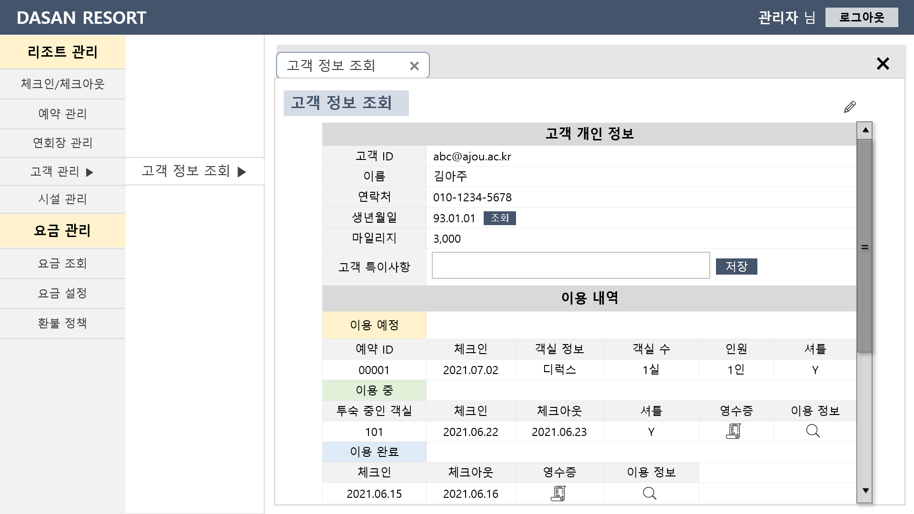
설명
1. 고객ID, 이름, 연락처, 생년월일, 마일리지, 고객 특이사항애 대한 정보가 제공됨.
2. 고객 특이사항에 대한 정보를 조회하거나 수정하거나 저장할 수 있음.
3. 해당 고객에 대한 이용 예정, 이용 중, 이용 완료 내역을 조회할 수 있음.
4. 영수증 아이콘을 클릭해서 이용 중, 이용 완료 내역에 대한 영수증을 조회할 수 있음.
5. 돋보기 아이콘을 클릭해서 서비스, 다이닝, 편의시설 이용 내역을 조회할 수 있음.
1
2
3
4
5

Slide 18
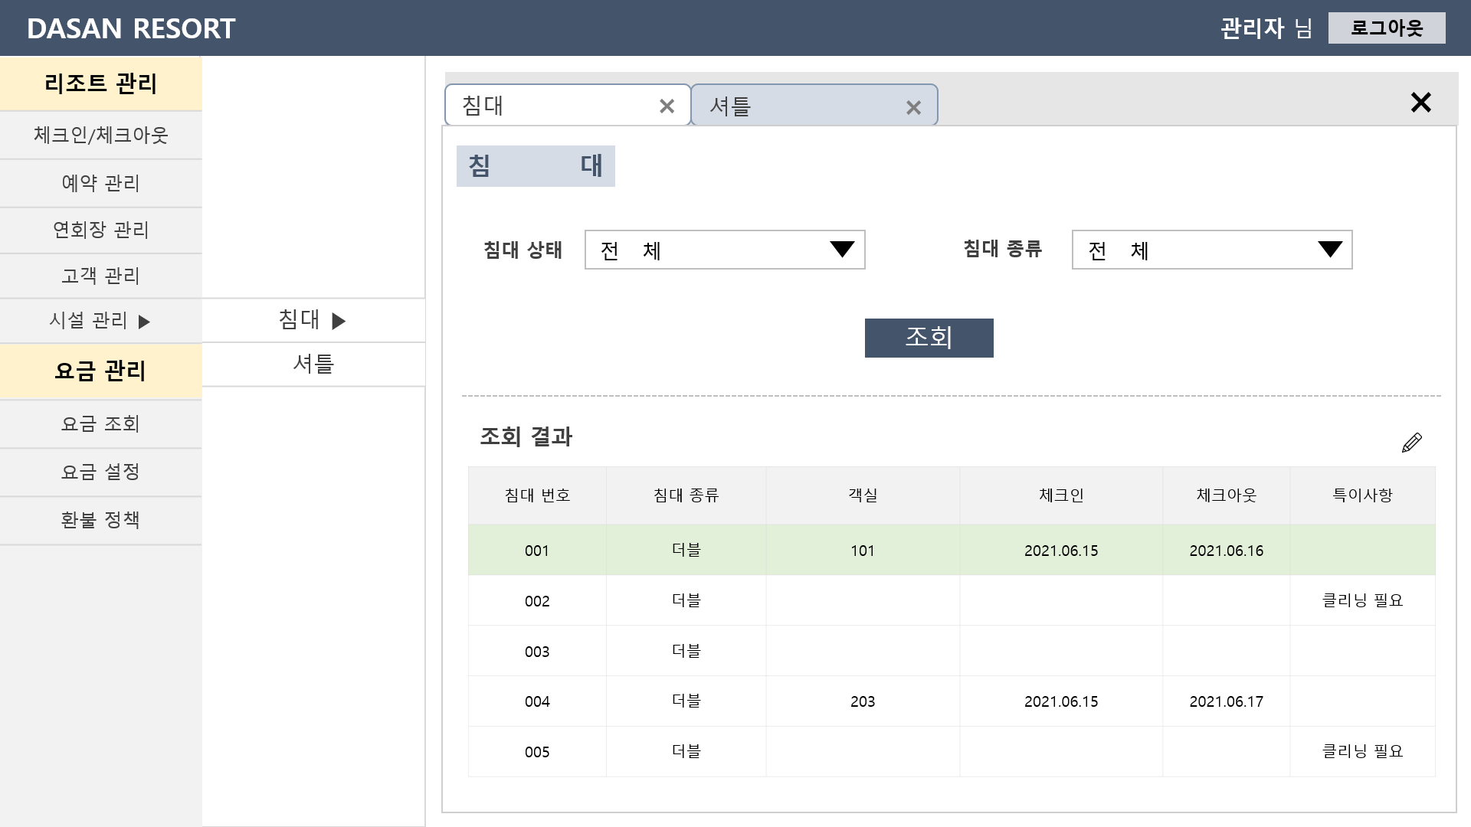
설명
1. 침대 상태는 이용 중, 이용 가능, 수리 중으로 나뉘며 침대 종류는 더블 베드, 킹 베드를 선택할 수 있음.
2. 조회 버튼을 클릭하면 침대 번호, 침대 종류, 객실, 체크인, 체크아웃, 특이사항을 조회할 수 있음.
3. 수정하기 버튼을 통해서 특이사항을 입력하거나 수정할 수 있음.
1

Slide 19
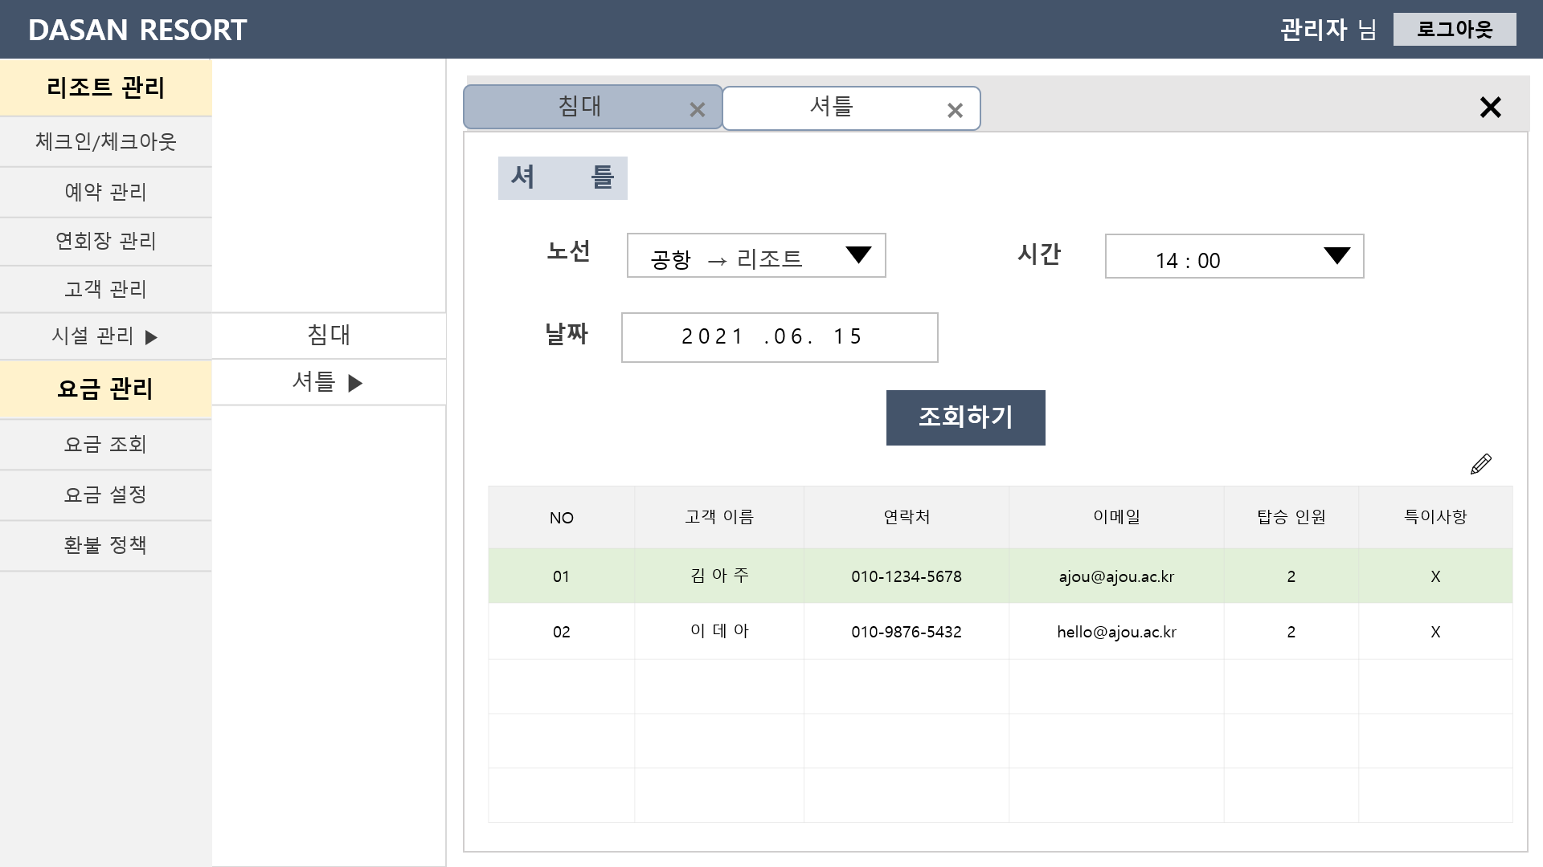
설명
1. 노선과 시간을 드롭다운 하면 노선정보와 노선에 대한 시간을 선택할 수 있음. 날짜는 수기로 입력 받음.
2. 조회하기 버튼을 누르면 고객이름, 연락처, 이메일, 탑승 인원, 특이사항을 조회할 수 있음.
3. 수정하기 버튼을 통해서 특이사항을 입력하거나 수정할 수 있음.
1
2
3

Slide 20
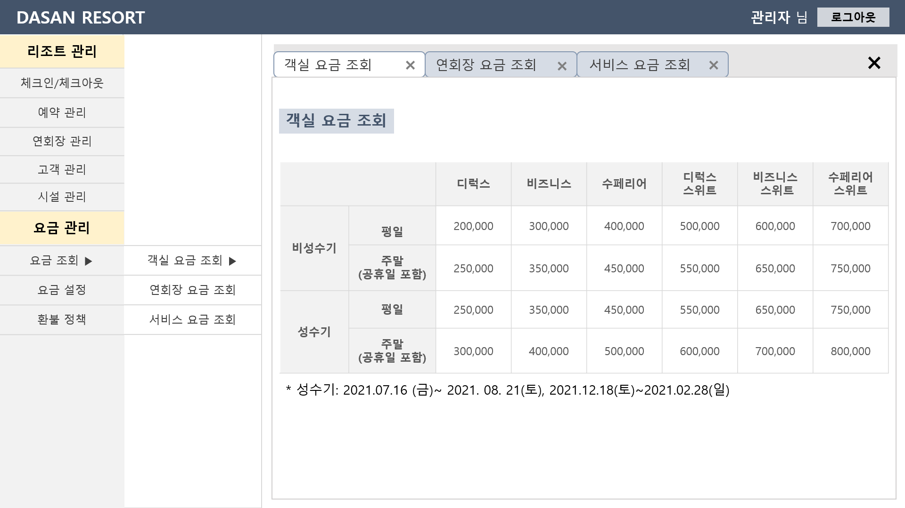
설명
1. 다산 리조트 객실 요금 정책에 대한 내용을 표로 한눈에 볼 수 있음.
1

Slide 21
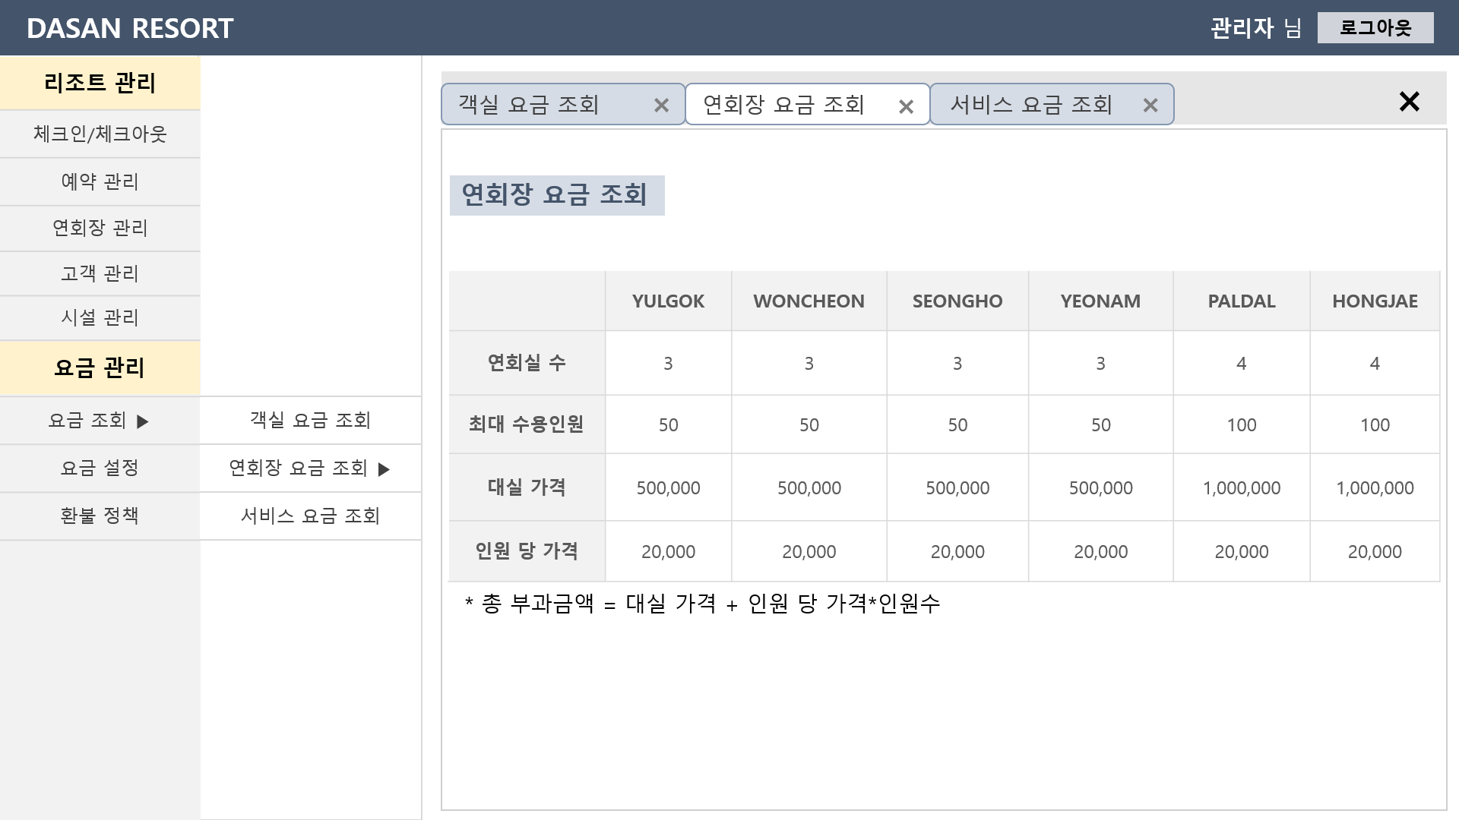
설명
1. 다산 리조트 연회장 요금 정책에 대한 내용을 표로 한눈에 볼 수 있음.
1

Slide 22
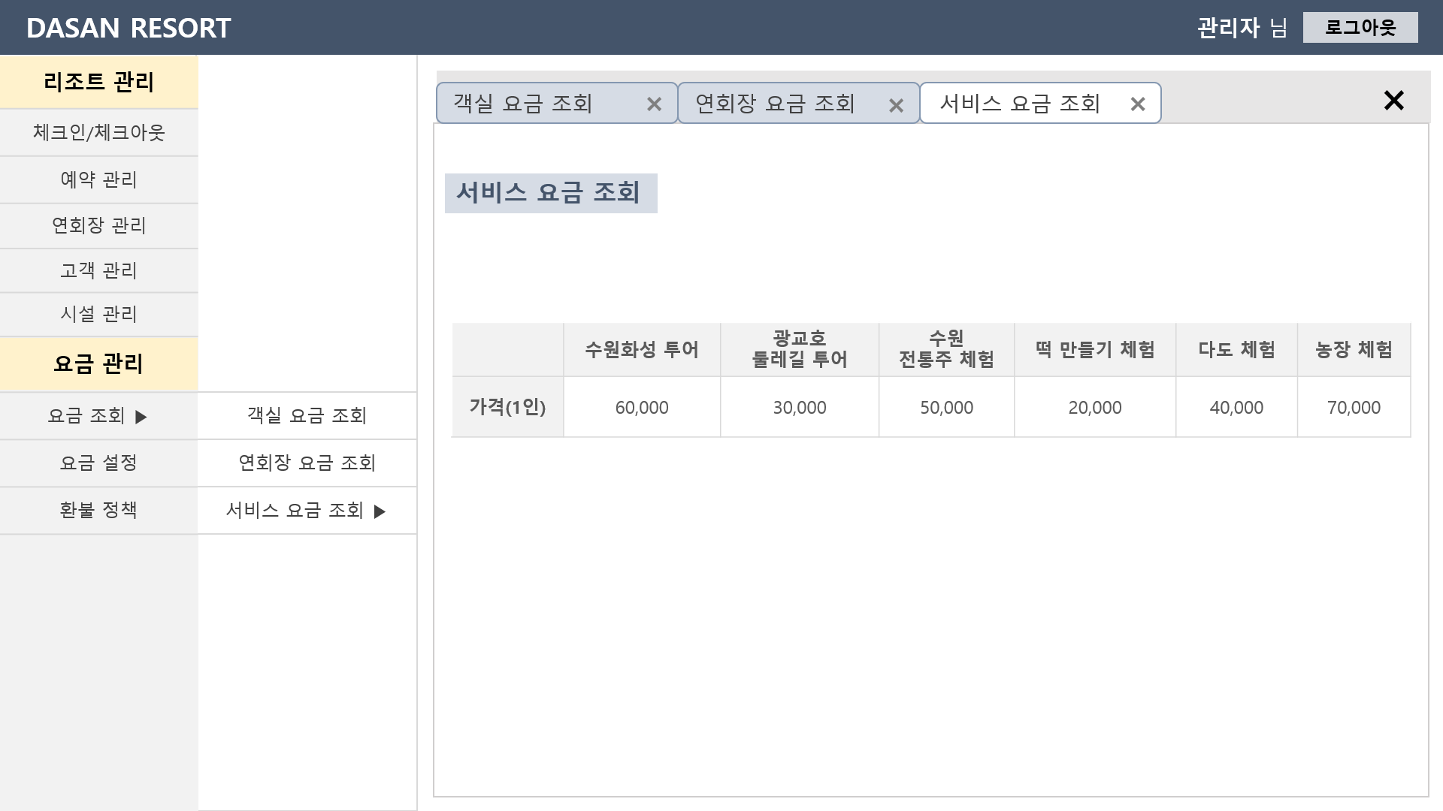
설명
1. 다산 리조트 서비스 요금 조회에 대한 내용을 표로 한눈에 볼 수 있음.
1

Slide 23
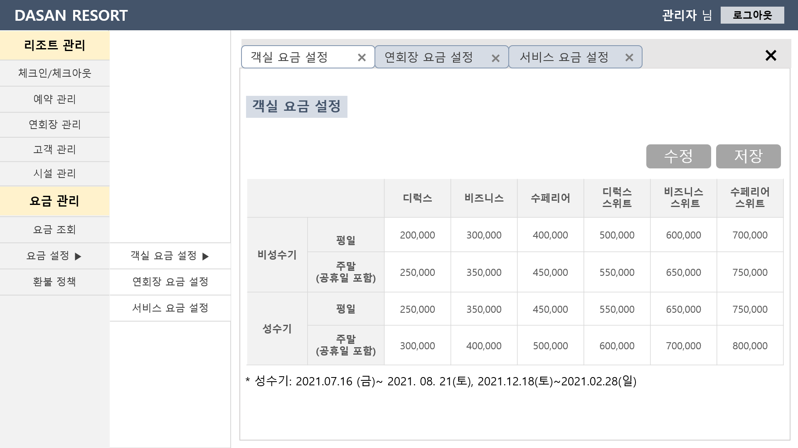
설명
1. 객실 요금이 변경되었을 경우 수정 버튼을 통해 객실 요금 표 내의 금액을 수정할 수 있음.
2. 저장 버튼을 통해 수정된 요금을 저장할 수 있음.
1
2

Slide 24
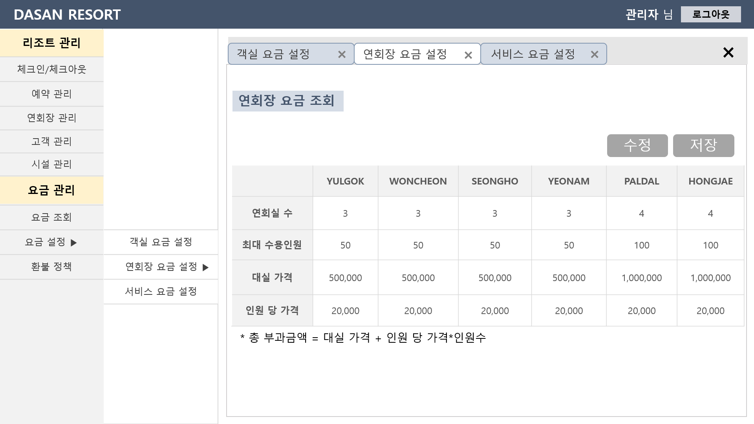
설명
1. 연회장 요금이 변경되었을 경우 수정 버튼을 통해 연회장 요금 표 내의 금액을 수정할 수 있음.
2. 저장 버튼을 통해 수정된 요금을 저장할 수 있음.
1
2

Slide 25
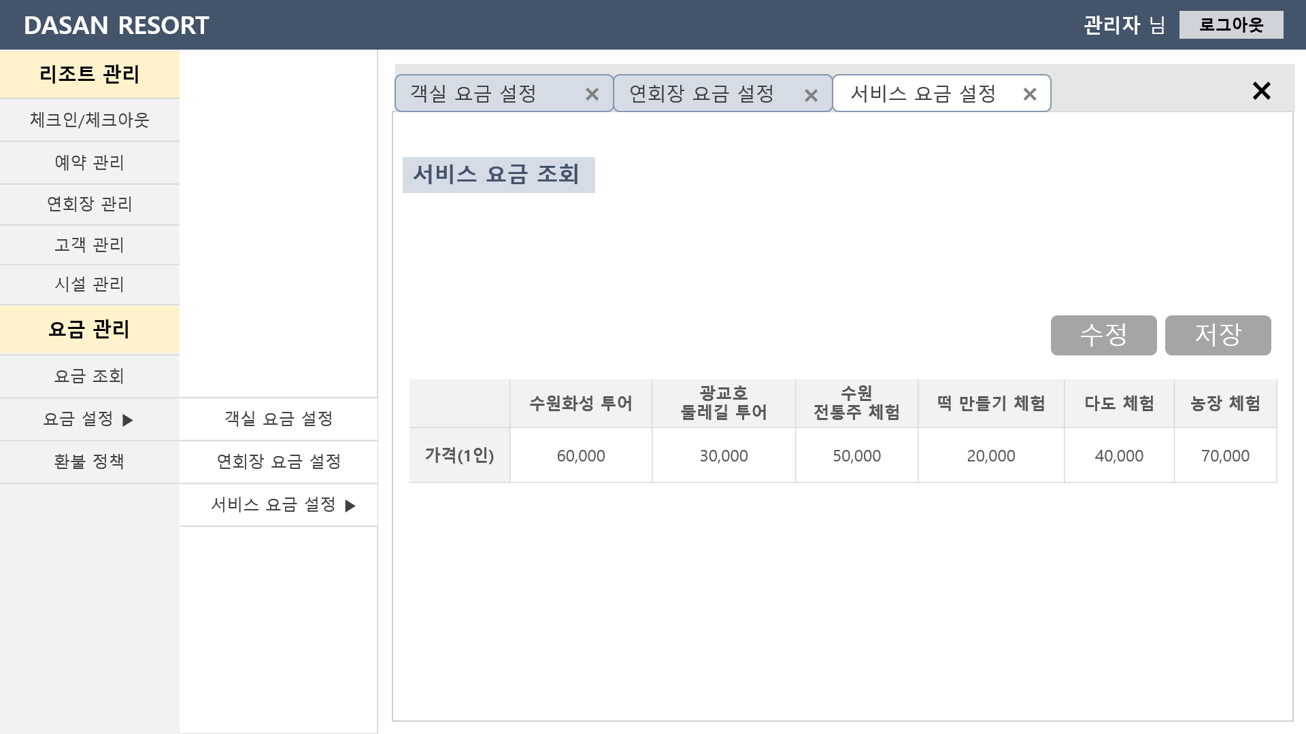
설명
1. 서비스 요금이 변경되었을 경우 수정 버튼을 통해 서비스 요금 표 내의 금액을 수정할 수 있음.
2. 저장 버튼을 통해 수정된 요금을 저장할 수 있음.
1
2

Slide 26
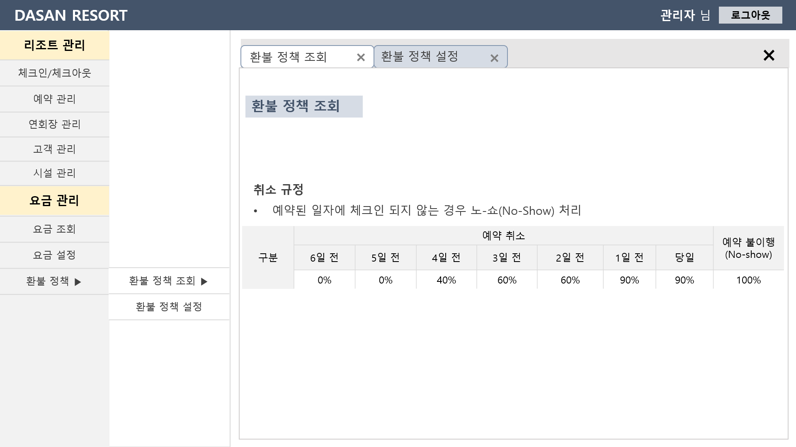
설명
1. 다산 리조트 환불 정책을 표로 정리해서 한눈에 파악할 수 있음.
1

Slide 27
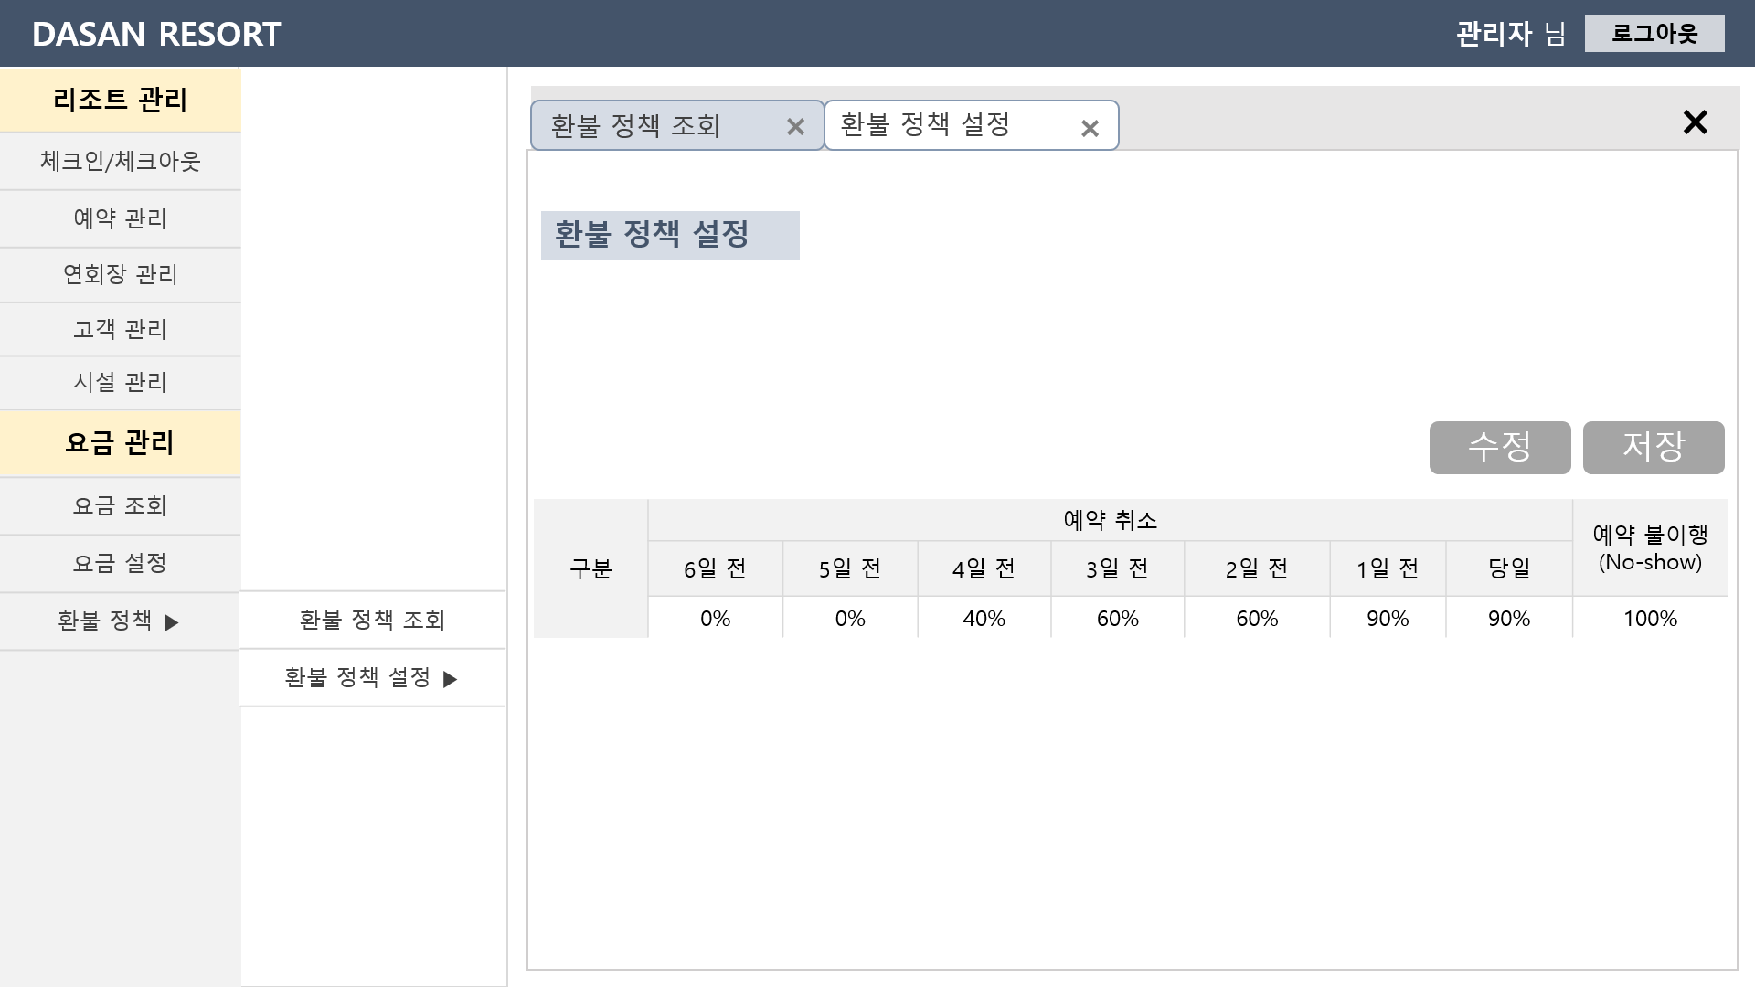
설명
1. 환불 정책이 변경되었을 경우 설정 버튼을 통해 표 내에 있는 환불 정책 설정을 변경할 수 있음.
2. 환불 정책을 수정한 후 저장 버튼을 통해 변경 내용을 저장할 수 있음.
1
2

Slide 28


DASAN RESORT
관리자 님
로그아웃
직원 정보
영수증 조회
셔틀 조회
마지막 접속일자: 2021.05.30
관리자 님
고객 ID
노선
고객 이름
시간
메일함
내정보
고객 연락처
날짜
객실 현황
2021.06.15 (화)
투숙 날짜
조회
2021-06-15 (화)
 | 디럭스 | 비즈니스 | 수페리어 | 디럭스 스위트 | 비즈니스 스위트 | 수페리어 스위트
 | 101 | 201 | 301 | 401 | 501 | 601
 | 102 | 202 | 302 | 402 | 502 | 602
 | 103 | 203 | 303 | 403 | 503 | 603
 | 104 | 204 | 304 | 404 | 504 | 604
 | ︙ | ︙ | ︙ | ︙ | ︙ | ︙
이용 중인 객실 수 | 23 | 35 | 12 | 19 | 26 | 07
이용 가능한 객실 수 | 70 | 60 | 84 | 74 | 66 | 54
조회
요금 조회
연회장 예약 조회
 |  | 디럭스 | 비즈니스 | 수페리어 | 디럭스 S | 비즈니스 S | 수페리어 S
비성수기 | 평일 | 20만 | 30민 | 40만 | 50민 | 60민 | 70만
 | 주말 | 25만 | 35만 | 45만 | 55만 | 65만 | 75민
성수기 | 평일 | 25만 | 35만 | 45만 | 55만 | 65만 | 75만
 | 주말 | 30만 | 40만 | 5만 | 60민 | 70만 | 80만
객실
예약자 이름
예약자 전화번호
조회
고객 정보 조회
 | YULGOK | WONCHEON | SEONGHO | YEONAM | PALDAL | HONGJAE
연회실 수 | 3 | 3 | 3 | 3 | 4 | 4
최대 수용인원 | 50 | 50 | 50 | 50 | 100 | 100
대실 가격 | 50민 | 50만 | 50만 | 50만 | 100만 | 100만
인원 당 가격 | 2만 | 2만 | 2만 | 2만 | 2만 | 2만
연회장
객실 예약 조회
고객 이름
예약자 이름
조회
예약자 전화번호
대표 투숙자 이름
침대 조회
대표 투숙자 전화번호
침대 상태
 | 수원화성 투어 | 광교호 둘레길 투어 | 수원 전통주 체험 | 떡 만들기 체험 | 다도 체험 | 농장 체험
가격(1인) | 6만 | 3민 | 5민 | 2민 | 4만 | 7만
대표 투숙자 여권번호
서비스
침대 종류
조회
조회

Slide 29




DASAN RESORT
관리자 님
로그아웃
리조트 관리
×
객실 현황표
×
체크인
×
영수증 조회
×
체크인/체크아웃 ▶
예약 관리
연회장 관리
고객 관리
시설 관리
객실 현황표 ▶
체크인
영수증 조회
객실 현황
객실 선택
2021-06-15 (화)
재실
청소 미완료 (준비중)
2021-06-15 (화)
 | 디럭스 | 비즈니스 | 수페리어 | 디럭스 스위트 | 비즈니스 스위트 | 수페리어 스위트
 | 101 | 201 | 301 | 401 | 501 | 601
 | 102 | 202 | 302 | 402 | 502 | 602
 | 103 | 203 | 303 | 403 | 503 | 603
 | 104 | 204 | 304 | 404 | 504 | 604
 | ︙ | ︙ | ︙ | ︙ | ︙ | ︙
이용 중인 객실 수 | 23 | 35 | 12 | 19 | 26 | 07
이용 가능한 객실 수 | 70 | 60 | 84 | 74 | 66 | 54
▲
=
요금 관리
요금 조회
요금 설정
환불 정책
▼
고객 정보 확인 및 체크아웃
고객 이름 | 연락처 | 여권번호 | 이용 금액 | 벌금 | 침대 (이용/추가) | 특이사항 | 체크아웃
김아주 | 010-1234-5678 | M75642301 | 20,000
이대학 | 010-9876-5432 | M56307514 | 55,000
▲
=
결제
!
결제
▼

Slide 30
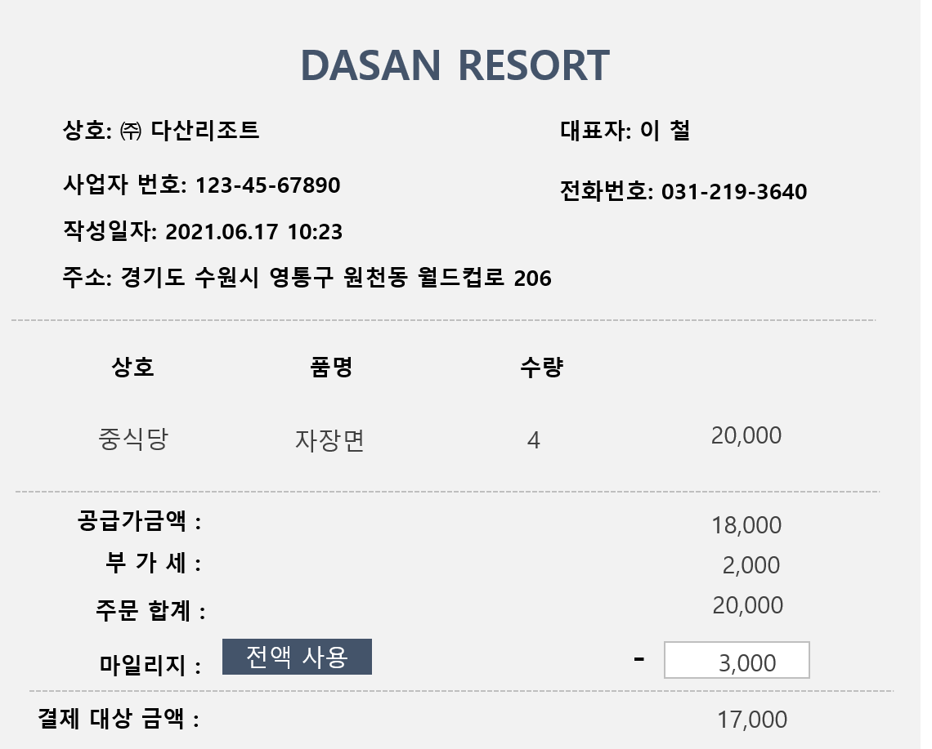
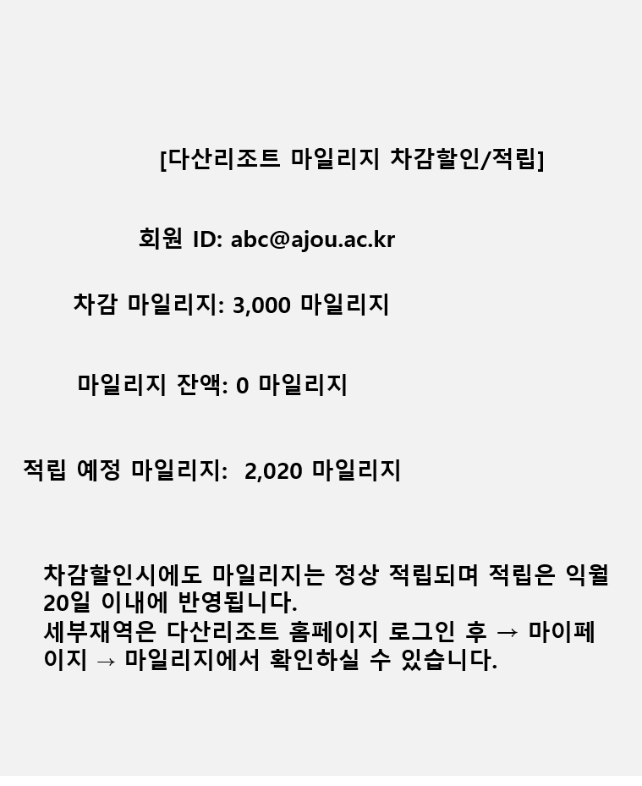
DASAN RESORT
관리자 님
로그아웃
리조트 관리
×
객실 현황표
×
체크인
×
영수증 조회
×
체크인/체크아웃 ▶
예약 관리
연회장 관리
고객 관리
시설 관리
객실 현황표 ▶
체크인
영수증 조회
클릭 > 이용 내역 조회 및 결제
요금 관리
요금 조회
요금 설정
환불 정책
결제

Slide 31
DASAN RESORT
관리자 님
로그아웃
리조트 관리
×
객실 현황표
×
체크인
×
영수증 조회
×
체크인/체크아웃 ▶
예약 관리
연회장 관리
고객 관리
시설 관리
객실 현황표
체크인 ▶
영수증 조회
예약 정보 불러오기
2021-06-15 (화)
▲
-
-
예약자 이름
예약자 전화번호
대표 투숙자 이름
=
-
-
대표 투숙자 전화번호
대표 투숙자 여권번호
조회
요금 관리
요금 조회
요금 설정
환불 정책
예약 번호 | 투숙자 이름 | 체크인 | 체크 아웃 | 객실 타입 | 투숙 인원 | 객실 수 | 기본 침대 | 베드 추가 | 서비스 | 셔틀 | 투숙자 연락처 | 투숙자 이메일 | 투숙자 여권 번호 | 예약자 이름
00001 | 김아주 | 2021.06.15 | 2021.06.16 | 디럭스 | 2 | 1 | 더블 | 0 | N | N | 010-1234-5678 | abc@ajou.ac.kr | M75642301 | 김아주
00008 | 김자두 | 2021.06.15 | 2021.06.16 | 비즈니스 | 3 | 1 | 킹 | 1 | 수원 화성 투어 | N | 010-8952-5584 | plum@ajou.ac.kr | M75642389 | 김포도
00011 | 이수호 | 2021.06.15 | 2021.06.17 | 비즈니스 스위트 | 3 | 1 | 더블 | 1 | N | Y | 010-5650-5959 | dbfrc@gmail.com | M02642301 | 이수민
00020 | 김봄 | 2021.06.15 | 2021.06.16 | 디럭스 | 2 | 1 | 킹 | 0 | N | Y | 010 5689-0023 | spring@gmail.com | M98682856 | 이민진
00024 | 이여름 | 2021.06.15 | 2021.06.17 | 디럭스 스위트 | 4 | 2 | 더블 | 0 | 다도 체험 | Y | 010 9903-8512 | summer@naver.com | M89505602 | 김남수
▲
=
▼
다음
▼

Slide 32
DASAN RESORT
관리자 님
로그아웃
리조트 관리
×
객실 현황표
×
체크인
×
영수증 조회
×
체크인/체크아웃 ▶
예약 관리
연회장 관리
고객 관리
시설 관리
객실 현황표
체크인 ▶
영수증 조회
예약 정보 확인/변경 및 체크인
예약 번호 | 00024
예약자 이름 | 이여름 |  |  | 예약자 연락처 |  | 010-8945-1582
대표 투숙자 이름 | 김남수 | 대표 투숙자 연락처 |  | 010- 9903-8512 |  | 대표 투숙자 여권번호 | M89505602
체크인/ 체크아웃 | 2021.06.15~2021.06.17
객실 수 | 2 |  |  |  | 투숙 인원 | 4
객실1 타입 | 디럭스 스위트 |  | 객실1 기본 침대 |  | 더블 | 객실1 침대 추가 | 0
객실2 타입 | 디럭스 |  | 객실2 기본 침대 |  | 더블 | 객실2 침대 추가 | 0
서비스 타입 | 다도체험 |  |  |  | 셔틀 | Y
요금 관리
요금 조회
요금 설정
환불 정책
수정
확인

Slide 33

DASAN RESORT
관리자 님
로그아웃
리조트 관리
×
객실 현황표
×
체크인
×
영수증 조회
×
체크인/체크아웃 ▶
예약 관리
연회장 관리
고객 관리
시설 관리
객실 현황표
체크인 ▶
영수증 조회
예약 정보 확인/변경 및 체크인
예약 번호 | 00024
대표 투숙자 이름 | 김남수 | 대표 투숙자 연락처 |  | 010- 9903-8512 | 대표 투숙자 여권번호 | M89505602
체크인/ 체크아웃 | 2021.06.15~2021.06.17 |  |  | 체크인 시간 | 2021.06.15 (화) 16:23
객실 수 | 2 |  |  | 투숙 인원 | 4
객실1 타입 | 디럭스 스위트 |  | 객실1 기본 침대 | 더블 | 객실1 침대 추가 | 0
객실2 타입 | 디럭스 |  | 객실2 기본 침대 | 더블 | 객실2 침대 추가 | 0
서비스 타입 | 다도체험 |  |  | 셔틀 | Y
객실1 배정 | 502 |  |  | 객실 2 배정 | 104
요금 관리
요금 조회
요금 설정
환불 정책
완료

Slide 34
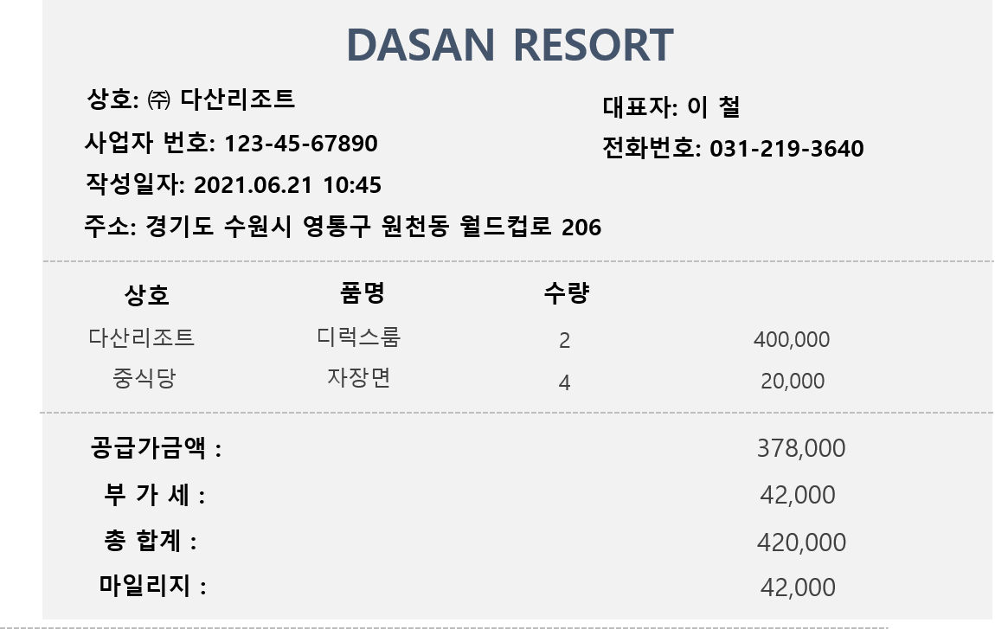
DASAN RESORT
관리자 님
로그아웃
리조트 관리
×
객실 현황표
×
체크인
×
영수증 조회
×
체크인/체크아웃 ▶
예약 관리
연회장 관리
고객 관리
시설 관리
객실 현황표
체크인
영수증 조회 ▶
영수증 조회
고객 ID
00002
고객 이름
이대학
고객 연락처
010-9876-5432
날짜
2021-06-15 (화)
조회
출력
요금 관리
요금 조회
요금 설정
환불 정책

Slide 35

DASAN RESORT
관리자 님
로그아웃
리조트 관리
×
예약 조회/취소
×
예약 추가
×
체크인/체크아웃
예약 관리 ▶
연회장 관리
고객 관리
시설 관리
예약 조회/취소 ▶
예약 추가
객실 예약 조회
예약자 이름
예약자 휴대폰번호
-
-
대표 투숙자 이름
대표 투숙자 휴대폰 번호
-
-
대표 투숙자 여권번호
▲
투숙 기간
~
조회
요금 관리
=
예약 번호 | 투숙자 이름 | 체크인 | 체크 아웃 | 객실 타입 | 투숙 인원 | 객실 수 | 기본 침대 | 베드 추가 | 서비스 | 셔틀 | 투숙자 연락처 | 투숙자 이메일 | 에약지 이름 | 예약 취소
00001 | 김아주 | 2021.06.15 | 2021.06.16 | 디럭스 | 2 | 1 | 킹 | 0 | N | N | 010-1234-5678 | abc@ajou.ac.kr | 김아주
00002 | 이대학 | 2021.06.16 | 2021.06.18 | 디럭스 | 3 | 1 | 더블 | 1 | 수원 화성 투어 | Y | 010-9876-5432 | univer@ajou.ac.kr | 이대학
00003 | 이수호 | 2021.06.15 | 2021.06.17 | 비즈니스 스위트 | 4 | 1 | 킹 | 2 | N | N | 010-5100-5959 | zxcvbnm@gmail.com | 이수호
00004 | 이서진 | 2021.06.20 | 2021.06.21 | 수페리어 스위트 | 2 | 1 | 킹 | 0 | N | Y | 010 4123-5959 | zdcvb@gmail.com | 이수진
00005 | 박동수 | 2021.06.18 | 2021.06.19 | 디럭스 스위트 | 2 | 1 | 더블 | 0 | 수원 전통주 체험 | Y | 010 5896-0058 | east89@naver.com | 박남수
00006 | 오렌지 | 2021.06.23 | 2021.06.25 | 비즈니스 | 3 | 1 | 킹 | 1 | N | N | 010-1234-5689 | orange@naver.com | 김귤
00007 | 호랑이 | 2021.06.28 | 2021.06.29 | 수페리어 | 4 | 2 | 더블 | 0 | 다도 체험 | N | 010 8762-2746 | nfgbnf86@naver.com | 이사자
▲
요금 조회
요금 설정
환불 정책
=
서비스
객실
서비스
객실
서비스
객실
서비스
객실
서비스
객실
서비스
객실
서비스
객실
▼
▼

Slide 36
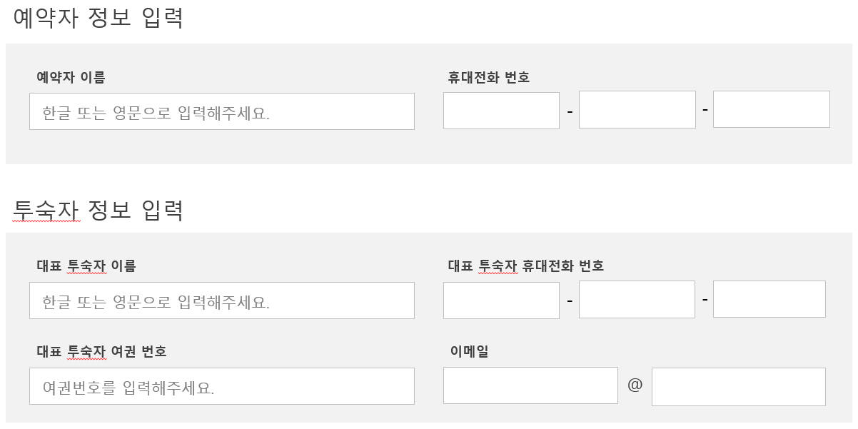
DASAN RESORT
관리자 님
로그아웃
리조트 관리
×
예약 조회/취소
×
예약 추가
×
체크인/체크아웃
예약 관리 ▶
연회장 관리
고객 관리
시설 관리
예약 조회/취소
예약 추가 ▶
방문/전화 고객 예약
요금 관리
요금 조회
요금 설정
환불 정책
ㅍ
예약자와 동일
다음

Slide 37
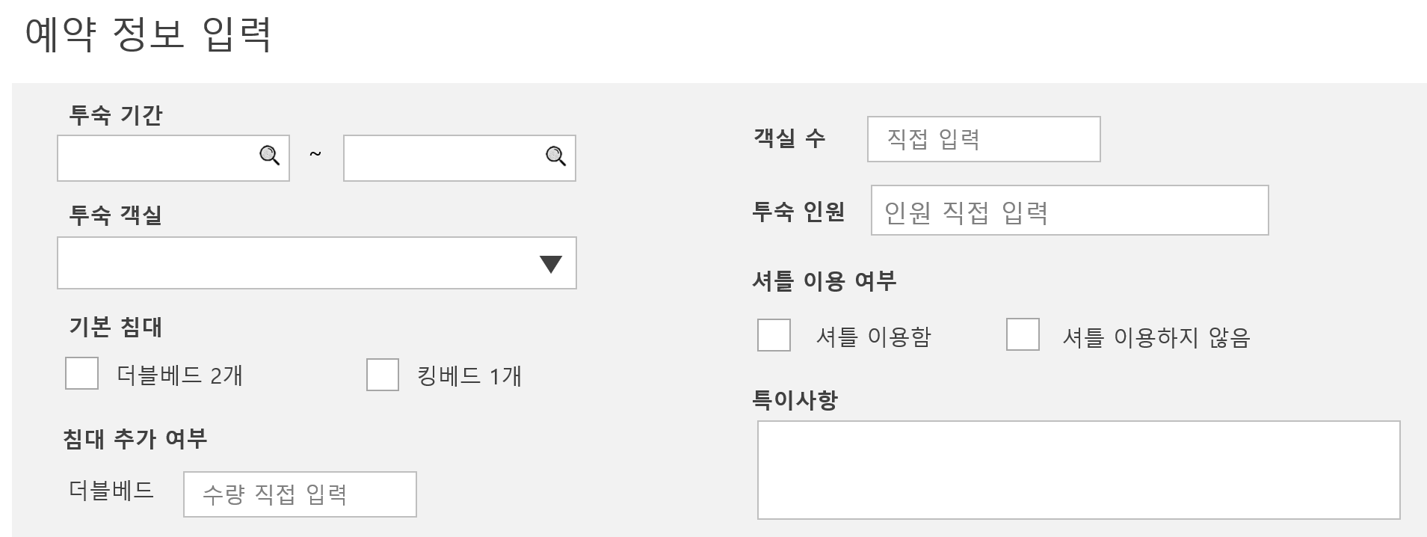
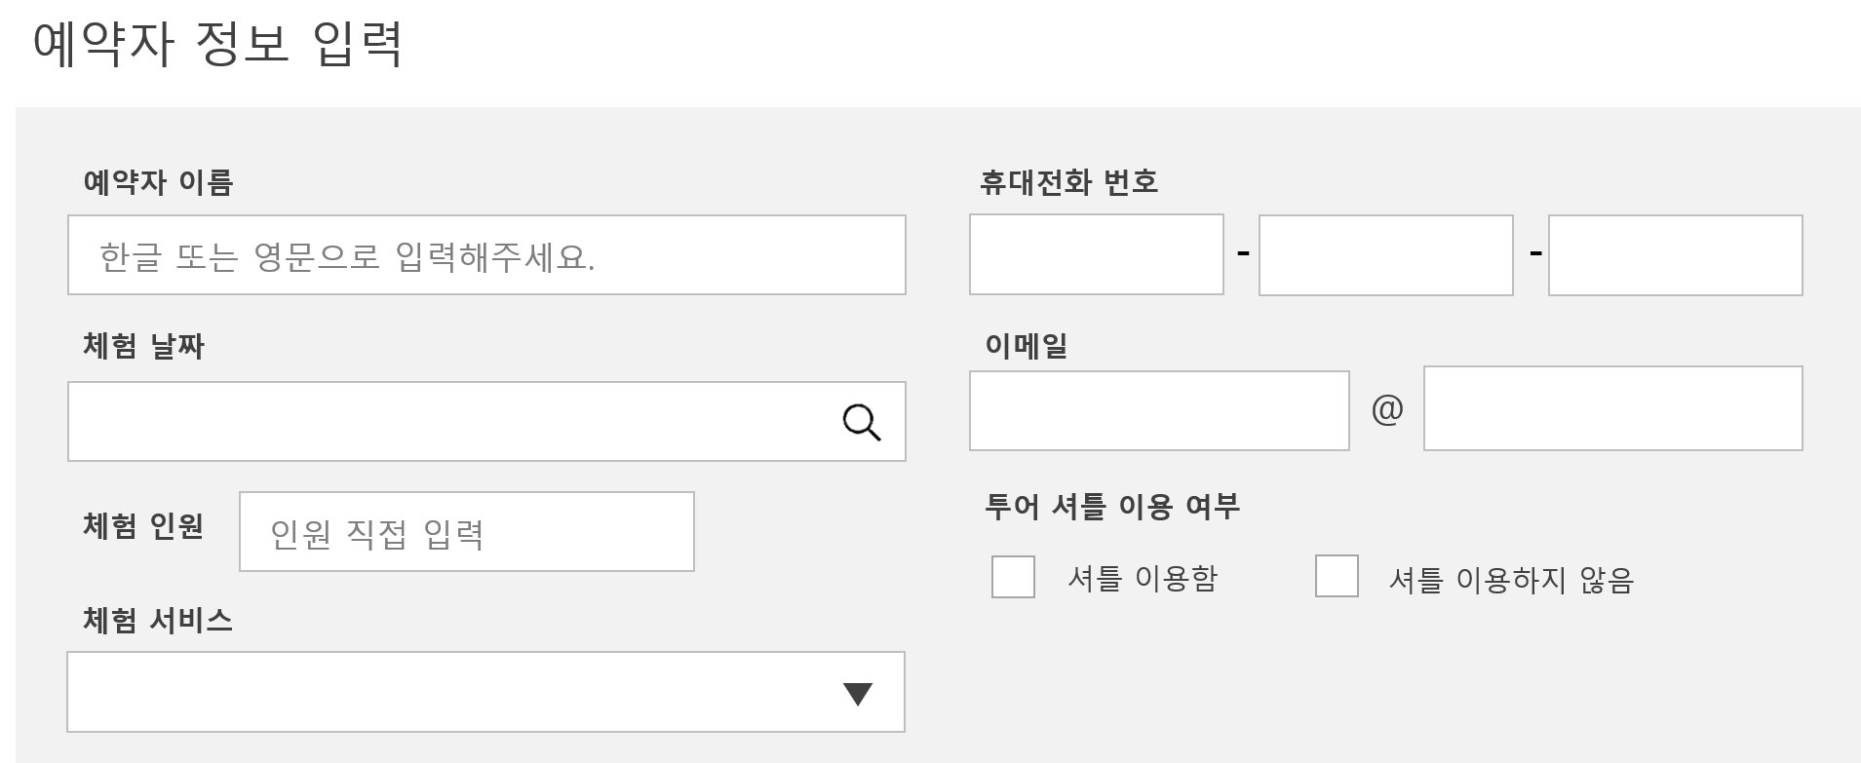
DASAN RESORT
관리자 님
로그아웃
리조트 관리
×
예약 조회/취소
×
예약 추가
×
체크인/체크아웃
예약 관리 ▶
연회장 관리
고객 관리
시설 관리
객실 예약
예약 조회/취소
예약 추가 ▶
저장
결제
요금 관리
요금 조회
요금 설정
환불 정책
서비스 예약
ㅍ
객실 예약자와 동일

Slide 38
DASAN RESORT
관리자 님
로그아웃
리조트 관리
×
연회장 현황표
×
연회장 예약
×
연회장 예약 조회/취소
×
체크인/체크아웃
예약 관리
연회장 관리 ▶
고객 관리
시설 관리
연회장 현황
2021-06-15 (화)
연회장 현황표 ▶
연회장 예약
연회장 예약 조회/취소
YULGOK
사용 가능 | 사용중 (이 철) 06:00 – 19:00 | 사용 가능
WONCHEON
사용 가능 | 사용중 (이상윤) 09:00 – 20:00 | 사용 가능
요금 관리
SEONGHO
사용 가능 | 사용중 (이파리) 06:00 – 19:00 | 사용중 (아이유) 06:00 – 19:00
YEONAM
사용중 (헤이즈) 06:00 – 19:00 | 사용중 (이성규) 06:00 – 19:00 | 사용중 (유재석) 06:00 – 19:00
요금 조회
요금 설정
환불 정책
PALDAL
사용중 (조세호) 06:00 – 19:00 | 사용중 (이지영) 06:00 – 19:00 | 사용 가능 | 사용 가능
HONGJAE
사용 가능 | 사용중 (김국진) 06:00 – 19:00 | 사용 가능 | 사용 가능
연회장 안내사항
율곡 / 원천/ 성호/ 연암 : 기본 대실가격 50만원 + 10명 이상 1인당 2만원 추가비용
팔달 / 홍재 : 기본 대실가격 100만원 + 20명 이상 1안당 2만원 추가비용

Slide 39
DASAN RESORT
관리자 님
로그아웃
리조트 관리
×
연회장 현황표
×
연회장 예약
×
연회장 예약 조회/취소
×
체크인/체크아웃
예약 관리
연회장 관리 ▶
고객 관리
시설 관리
연회장 예약
연회장 현황표
연회장 예약 ▶
연회장 예약 조회/취소
예약 날짜
~
이용 시간
:
~
:
연회장
참여 인원
명
요금 관리
요금 조회
요금 설정
환불 정책
예약자 이름
이메일
@
전화번호
기타 내용
단체명
행사명
식사
ㅍ
조식
ㅍ
중식
ㅍ
석식
ㅍ
식사 X
셔틀 여부
셔틀 이용함
ㅍ
ㅍ
셔틀 이용하지 않음
예약

Slide 40
DASAN RESORT
관리자 님
로그아웃
리조트 관리
×
연회장 현황표
×
연회장 예약
×
연회장 예약 조회/취소
×
체크인/체크아웃
예약 관리
연회장 관리 ▶
고객 관리
시설 관리
연회장 예약 조회/ 취소
연회장 현황표
연회장 예약
연회장 예약 조회/취소 ▶
예약자 이름
조회
유재석
010-7854-3498
예약자 전화번호
조회 결과
이름 | 전화번호 | 연회장 타입 | 이메일 | 단체명 | 행사명 | 식사 | 셔틀 | 참여 인원 | 이용 시간 | 취소
▲
=
요금 관리
21.06.15
06:00-19:00
O
X
100
유재석
010-7854-3498
YEONAM
hello@ajou.ac.kr
촬영
취소
무한도전
요금 조회
요금 설정
환불 정책
취소
취소
취소
취소
▼
연회장 예약 취소
취소 사유
취소

Slide 41

DASAN RESORT
관리자 님
로그아웃
리조트 관리
×
고객 정보 조회
×
체크인/체크아웃
예약 관리
연회장 관리
고객 관리 ▶
시설 관리
고객 정보 조회
고객 이름 입력
고객 정보 조회 ▶
조회
요금 관리
요금 조회
요금 설정
환불 정책
조회 결과
고객 ID | 이름 | 생년월일 | 연락처 | 마일리지 | 특이사항
abc@ajou.ac.kr | 김아주 | 93.01.01 | 010-1234-5678 | 3,000
ajou@ajou.ac.kr | 김아주 | 85.09.22 | 010-4983-7834 | 5,500
▲
=
▼
Notes:
고객 id 드롭다운: 고객 ID, 이름, 연락처

Slide 42

DASAN RESORT
관리자 님
로그아웃
리조트 관리
×
고객 정보 조회
×
체크인/체크아웃
예약 관리
연회장 관리
고객 관리 ▶
시설 관리
고객 정보 조회
고객 개인 정보
고객 ID | abc@ajou.ac.kr
이름 | 김아주
연락처 | 010-1234-5678
생년월일 | 93.01.01
마일리지 | 3,000
고객 특이사항
이용 내역
이용 예정
예약 ID | 체크인 | 객실 정보 | 객실 수 | 인원 | 셔틀
00001 | 2021.07.02 | 디럭스 | 1실 | 1인 | Y
이용 중
투숙 중인 객실 | 체크인 | 체크아웃 | 셔틀 | 영수증 | 이용 정보
101 | 2021.06.22 | 2021.06.23 | Y
이용 완료
체크인 | 체크아웃 | 영수증 | 이용 정보
2021.06.15 | 2021.06.16
▲
=
고객 정보 조회 ▶
요금 관리
조회
요금 조회
요금 설정
환불 정책
저장
▼

Slide 43
DASAN RESORT
관리자 님
로그아웃
리조트 관리
×
침대
×
셔틀
×
체크인/체크아웃
예약 관리
연회장 관리
고객 관리
시설 관리 ▶
침대
침대 상태
침대 종류
전체
전체
침대 ▶
셔틀
조회
요금 관리
요금 조회
요금 설정
환불 정책
조회 결과
침대 번호 | 침대 종류 | 객실 | 체크인 | 체크아웃 | 특이사항
001 | 더블 | 101 | 2021.06.15 | 2021.06.16
002 | 더블 |  |  |  | 클리닝 필요
003 | 더블
004 | 더블 | 203 | 2021.06.15 | 2021.06.17
005 | 더블 |  |  |  | 클리닝 필요
Notes:
침대 현황: 이용 중, 이용 불가(파손, 클리닝 필요 등), 이용 가능

Slide 44
DASAN RESORT
관리자 님
로그아웃
리조트 관리
×
×
×
침대
셔틀
체크인/체크아웃
예약 관리
연회장 관리
고객 관리
시설 관리 ▶
셔틀
노선
공항 → 리조트
시간
14 : 00
침대
셔틀 ▶
날짜
2021 .06. 15
요금 관리
조회하기
요금 조회
요금 설정
환불 정책
NO | 고객 이름 | 연락처 | 이메일 | 탑승 인원 | 특이사항
01 | 김 아 주 | 010-1234-5678 | ajou@ajou.ac.kr | 2 | X
02 | 이 데 아 | 010-9876-5432 | hello@ajou.ac.kr | 2 | X

Slide 45
DASAN RESORT
관리자 님
로그아웃
리조트 관리
×
객실 요금 조회
×
연회장 요금 조회
×
서비스 요금 조회
×
체크인/체크아웃
예약 관리
연회장 관리
고객 관리
시설 관리
객실 요금 조회
 |  | 디럭스 | 비즈니스 | 수페리어 | 디럭스 스위트 | 비즈니스 스위트 | 수페리어 스위트
비성수기 | 평일 | 200,000 | 300,000 | 400,000 | 500,000 | 600,000 | 700,000
 | 주말 (공휴일 포함) | 250,000 | 350,000 | 450,000 | 550,000 | 650,000 | 750,000
성수기 | 평일 | 250,000 | 350,000 | 450,000 | 550,000 | 650,000 | 750,000
 | 주말 (공휴일 포함) | 300,000 | 400,000 | 500,000 | 600,000 | 700,000 | 800,000
요금 관리
요금 조회 ▶
요금 설정
환불 정책
객실 요금 조회 ▶
연회장 요금 조회
서비스 요금 조회
* 성수기: 2021.07.16 (금)~ 2021. 08. 21(토), 2021.12.18(토)~2021.02.28(일)

Slide 46
DASAN RESORT
관리자 님
로그아웃
리조트 관리
×
객실 요금 조회
×
연회장 요금 조회
×
서비스 요금 조회
×
체크인/체크아웃
예약 관리
연회장 관리
고객 관리
시설 관리
연회장 요금 조회
 | YULGOK | WONCHEON | SEONGHO | YEONAM | PALDAL | HONGJAE
연회실 수 | 3 | 3 | 3 | 3 | 4 | 4
최대 수용인원 | 50 | 50 | 50 | 50 | 100 | 100
대실 가격 | 500,000 | 500,000 | 500,000 | 500,000 | 1,000,000 | 1,000,000
인원 당 가격 | 20,000 | 20,000 | 20,000 | 20,000 | 20,000 | 20,000
요금 관리
요금 조회 ▶
요금 설정
환불 정책
객실 요금 조회
연회장 요금 조회 ▶
서비스 요금 조회
* 총 부과금액 = 대실 가격 + 인원 당 가격*인원수

Slide 47
DASAN RESORT
관리자 님
로그아웃
리조트 관리
×
객실 요금 조회
×
연회장 요금 조회
×
서비스 요금 조회
×
체크인/체크아웃
예약 관리
연회장 관리
고객 관리
시설 관리
서비스 요금 조회
요금 관리
 | 수원화성 투어 | 광교호 둘레길 투어 | 수원 전통주 체험 | 떡 만들기 체험 | 다도 체험 | 농장 체험
가격(1인) | 60,000 | 30,000 | 50,000 | 20,000 | 40,000 | 70,000
요금 조회 ▶
요금 설정
환불 정책
객실 요금 조회
연회장 요금 조회
서비스 요금 조회 ▶

Slide 48
DASAN RESORT
관리자 님
로그아웃
리조트 관리
×
객실 요금 설정
×
연회장 요금 설정
×
서비스 요금 설정
×
체크인/체크아웃
예약 관리
연회장 관리
고객 관리
시설 관리
객실 요금 설정
수정
저장
요금 관리
 |  | 디럭스 | 비즈니스 | 수페리어 | 디럭스 스위트 | 비즈니스 스위트 | 수페리어 스위트
비성수기 | 평일 | 200,000 | 300,000 | 400,000 | 500,000 | 600,000 | 700,000
 | 주말 (공휴일 포함) | 250,000 | 350,000 | 450,000 | 550,000 | 650,000 | 750,000
성수기 | 평일 | 250,000 | 350,000 | 450,000 | 550,000 | 650,000 | 750,000
 | 주말 (공휴일 포함) | 300,000 | 400,000 | 500,000 | 600,000 | 700,000 | 800,000
요금 조회
요금 설정 ▶
환불 정책
객실 요금 설정 ▶
연회장 요금 설정
서비스 요금 설정
* 성수기: 2021.07.16 (금)~ 2021. 08. 21(토), 2021.12.18(토)~2021.02.28(일)

Slide 49
DASAN RESORT
관리자 님
로그아웃
리조트 관리
×
×
×
×
객실 요금 설정
연회장 요금 설정
×
서비스 요금 설정
×
체크인/체크아웃
예약 관리
연회장 관리
고객 관리
시설 관리
연회장 요금 조회
수정
저장
 | YULGOK | WONCHEON | SEONGHO | YEONAM | PALDAL | HONGJAE
연회실 수 | 3 | 3 | 3 | 3 | 4 | 4
최대 수용인원 | 50 | 50 | 50 | 50 | 100 | 100
대실 가격 | 500,000 | 500,000 | 500,000 | 500,000 | 1,000,000 | 1,000,000
인원 당 가격 | 20,000 | 20,000 | 20,000 | 20,000 | 20,000 | 20,000
요금 관리
요금 조회
요금 설정 ▶
환불 정책
객실 요금 설정
연회장 요금 설정 ▶
서비스 요금 설정
* 총 부과금액 = 대실 가격 + 인원 당 가격*인원수

Slide 50
DASAN RESORT
관리자 님
로그아웃
리조트 관리
×
×
×
×
객실 요금 설정
연회장 요금 설정
×
서비스 요금 설정
×
체크인/체크아웃
예약 관리
연회장 관리
고객 관리
시설 관리
서비스 요금 조회
요금 관리
수정
저장
요금 조회
요금 설정 ▶
환불 정책
 | 수원화성 투어 | 광교호 둘레길 투어 | 수원 전통주 체험 | 떡 만들기 체험 | 다도 체험 | 농장 체험
가격(1인) | 60,000 | 30,000 | 50,000 | 20,000 | 40,000 | 70,000
객실 요금 설정
연회장 요금 설정
서비스 요금 설정 ▶

Slide 51
DASAN RESORT
관리자 님
로그아웃
리조트 관리
×
환불 정책 조회
×
환불 정책 설정
×
체크인/체크아웃
예약 관리
연회장 관리
고객 관리
시설 관리
환불 정책 조회
취소 규정
예약된 일자에 체크인 되지 않는 경우 노-쇼(No-Show) 처리
요금 관리
요금 조회
요금 설정
환불 정책 ▶
구분 | 예약 취소 |  |  |  |  |  |  | 예약 불이행 (No-show)
 | 6일 전 | 5일 전 | 4일 전 | 3일 전 | 2일 전 | 1일 전 | 당일
 | 0% | 0% | 40% | 60% | 60% | 90% | 90% | 100%
환불 정책 조회 ▶
환불 정책 설정

Slide 52
DASAN RESORT
관리자 님
로그아웃
리조트 관리
×
환불 정책 조회
×
환불 정책 설정
×
체크인/체크아웃
예약 관리
연회장 관리
고객 관리
시설 관리
환불 정책 설정
요금 관리
수정
저장
요금 조회
요금 설정
환불 정책 ▶
구분 | 예약 취소 |  |  |  |  |  |  | 예약 불이행 (No-show)
 | 6일 전 | 5일 전 | 4일 전 | 3일 전 | 2일 전 | 1일 전 | 당일
 | 0% | 0% | 40% | 60% | 60% | 90% | 90% | 100%
환불 정책 조회
환불 정책 설정 ▶

